Slide 1
Использование видеоматериалов и кинофрагментов по литературной классике для формирования личностных и коммуникативных УУД на уроках литературы
Учитель русского языка и литературы
МОУ Кренёвская СОШ
Кряжова Н.О.

Slide 2
Главные требования к видеоматериалам, демонстрируемым на уроках
Видеозапись не должна быть изолированным моментом урока;
используемый на уроках видеоматериал должен быть понятен, доступен, интересен детям;
важна разумная дозировка видеоматериала;
систематичность в использовании видеоматериалов создает дополнительные условия для обогащения личности каждого учащегося.

Slide 3
Примеры использования учебных видеофрагментов
Использование биографических фрагментов. Использование литературоведческих фрагментов.
Лекции канала «Бибигон» по литературе XIX и XX веков
http://intellect-video.com/2611/

Slide 4
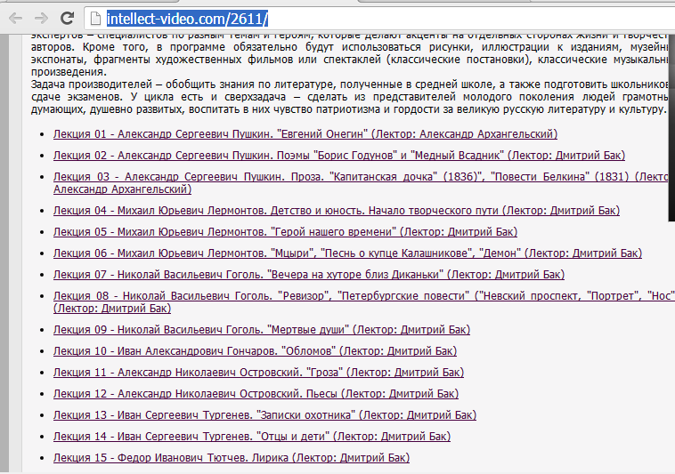

Slide 5
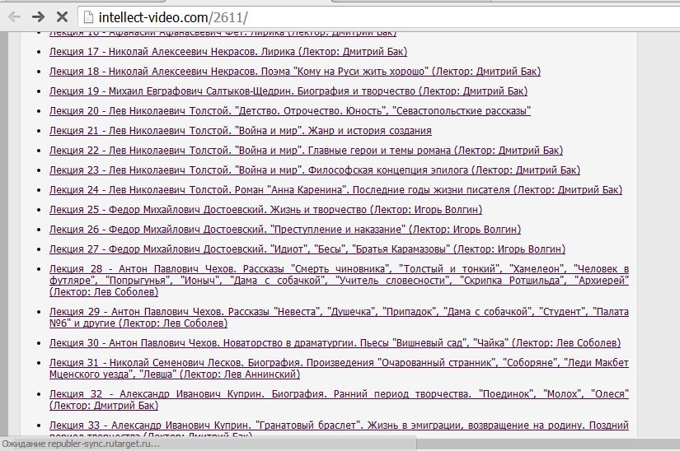

Slide 6
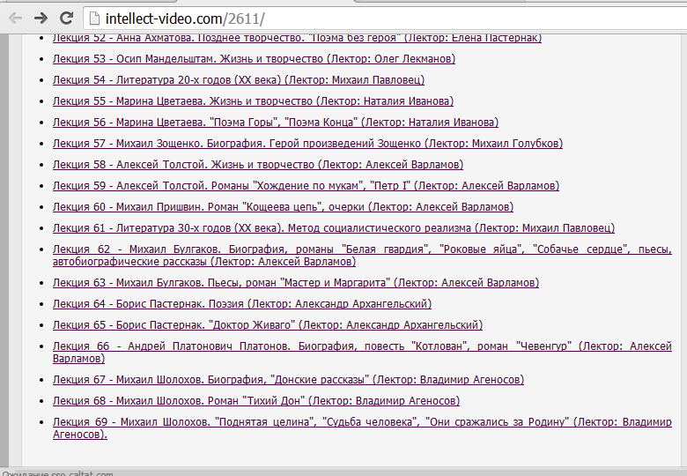

Slide 7
Примеры использования учебных видеофрагментов
2. Документальные видеофрагменты как историческая справка на уроке.
Документальный видеоцикл «История Государства Российского»

Slide 8
Примеры использования учебных видеофрагментов
3. Видеоэкскурсии.
4. Видеоклипы на стихи русских поэтов.
Проект «Живая поэзия»

Slide 9
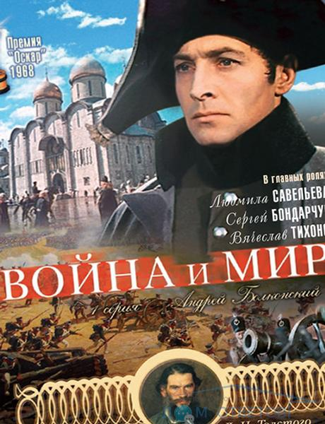
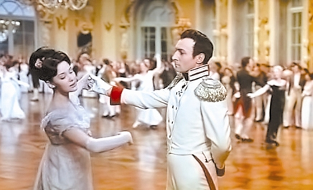
Примеры использования учебных видеофрагментов
5. Примеры использования на уроках фрагментов из художественных фильмов.

Slide 10
Варианты использования видеоматериалов в учебном процессе:
Иллюстрация к рассказу учителя;
При объяснении нового материала (видеоматериал содержит новую для учащихся информацию, дополняющую объяснение учителя);
Для проверки знаний (после просмотра учащиеся должны ответить на вопросы или выполнить задания на основе просмотренного и уже известного материала);
Для закрепления изученной темы (ответить на вопросы после просмотра материала на изученную тему).

Slide 11
Использовать фрагменты художественных фильмов можно в разные моменты урока:
В начале урока – для актуализации, мотивации, постановки проблемы или проблемной ситуации;
В ходе изучения нового материала – поиск необходимой информации, решение проблемы.
В конце занятия – для закрепления полученных знаний.
На обобщающих занятиях.

Slide 12
использование на уроках литературы видеофрагментов помогает реализовать следующие задачи:
1. Смотивировать учащихся на изучение определённой темы или на выполнение конкретной работы.
2. Развить определённые умения, навыки и компетенции учащихся.
3. Привлечь внимание детей к той или иной теме или проблеме.
4. Превратить продукцию кинематографа в одно из мощных средств образовательного процесса.
5. Расширить кругозор и познавательную активность учащихся.

